Slide 1
CAPITULO II
GUILLERMO SANTOS 2-18-0494

Slide 2
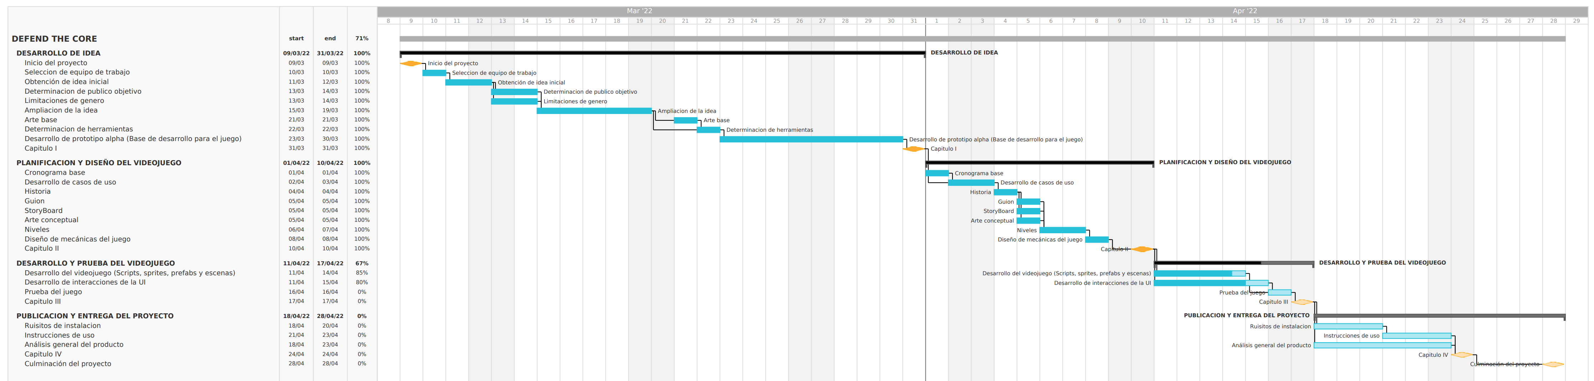
PLANIFICACION

Slide 3
DIAGRAMAS Y CASOS DE USO

Slide 4
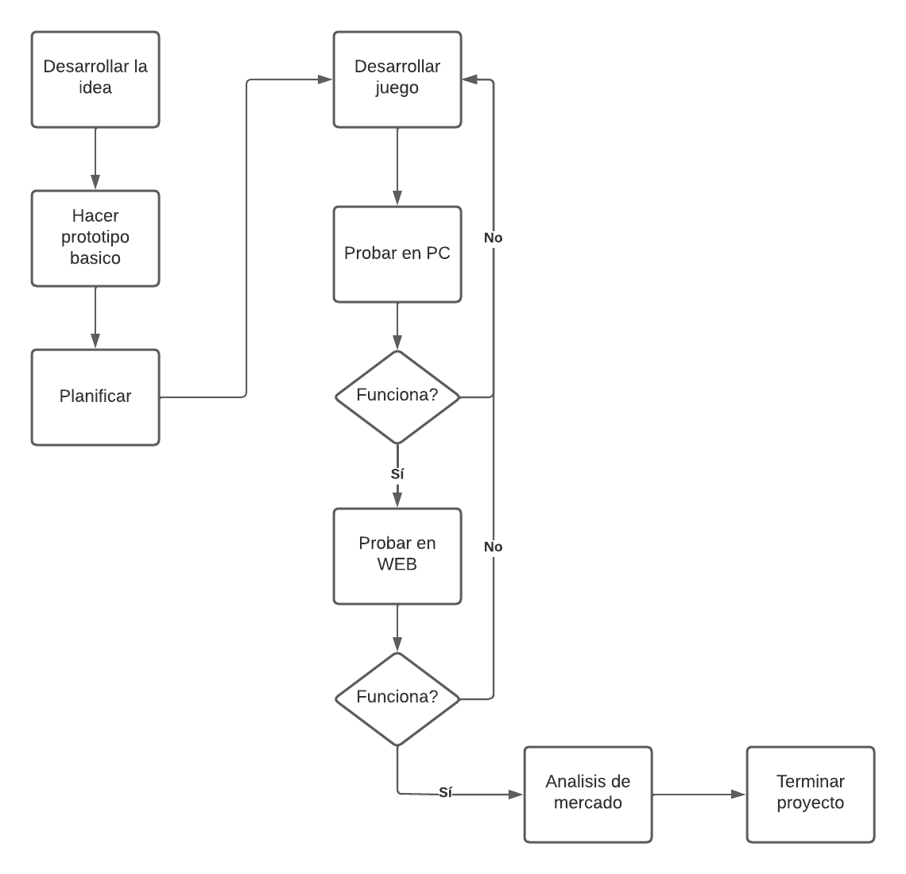
DIAGRAMA DEL PROYECTO

Slide 5
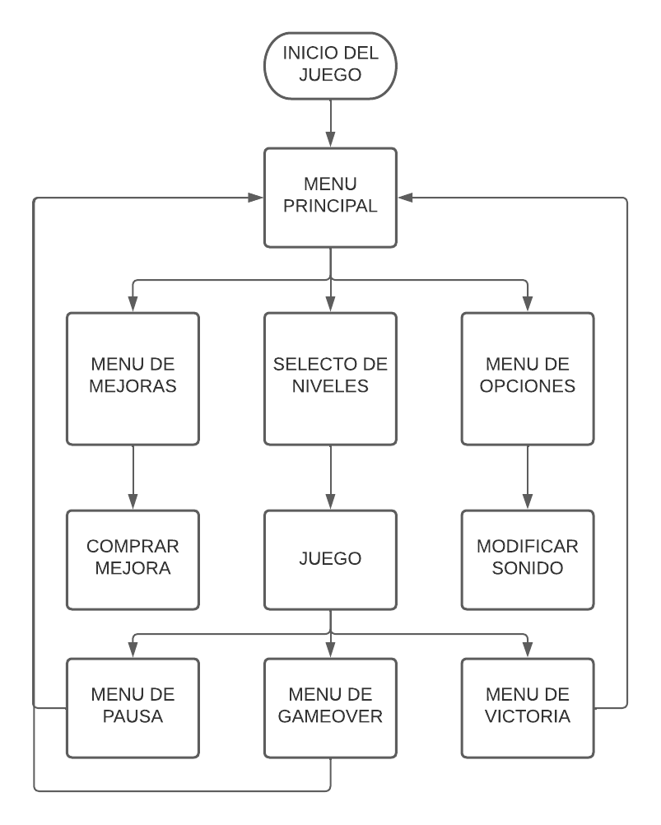
DIAGRAMA DEL JUEGO

Slide 6
CASOS DE USO

Slide 7
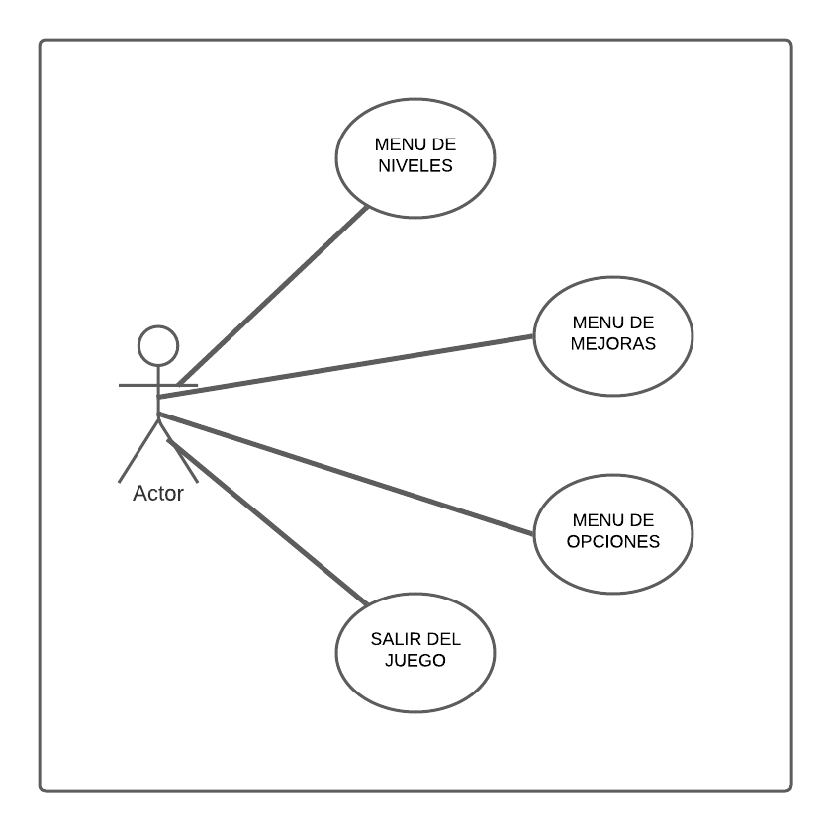
MENU PRINCIPAL

Slide 8
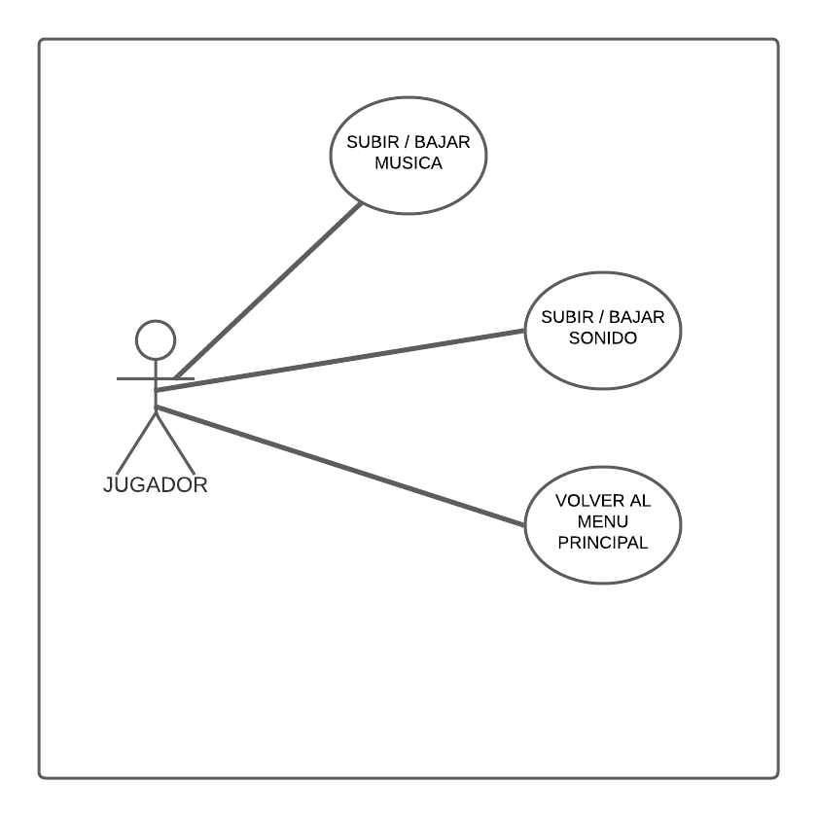
MENU DE OPCIONES

Slide 9
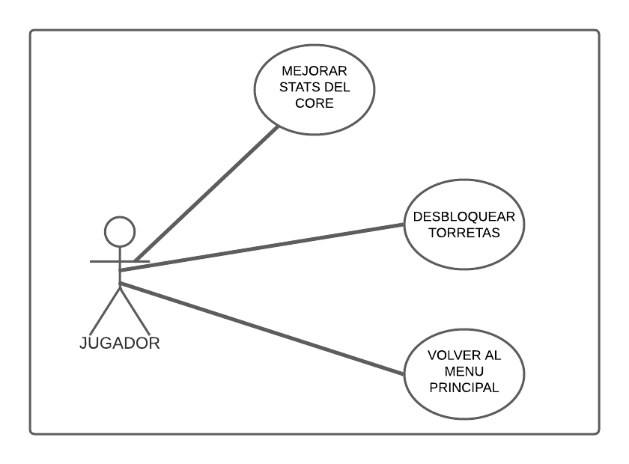
MENU DE MEJORAS

Slide 10
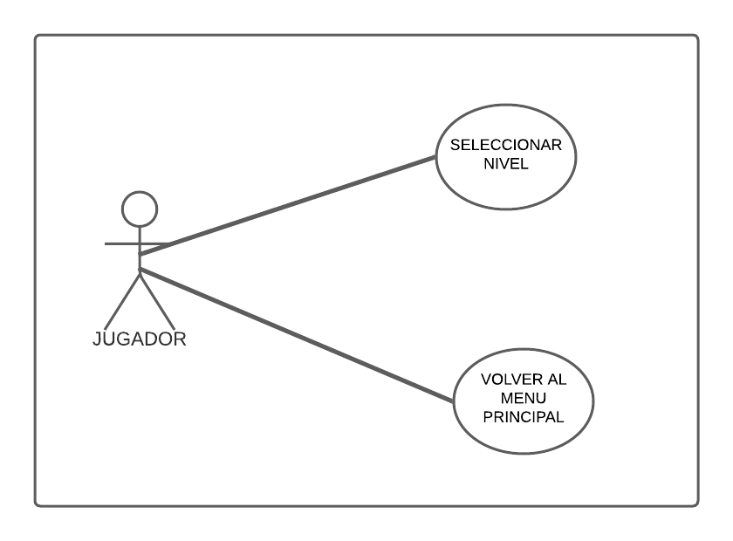
MENU DE NIVELES

Slide 11
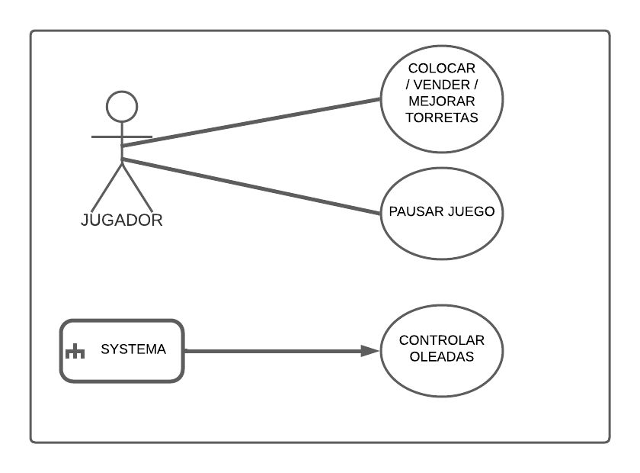
DENTRO DEL NIVEL

Slide 12
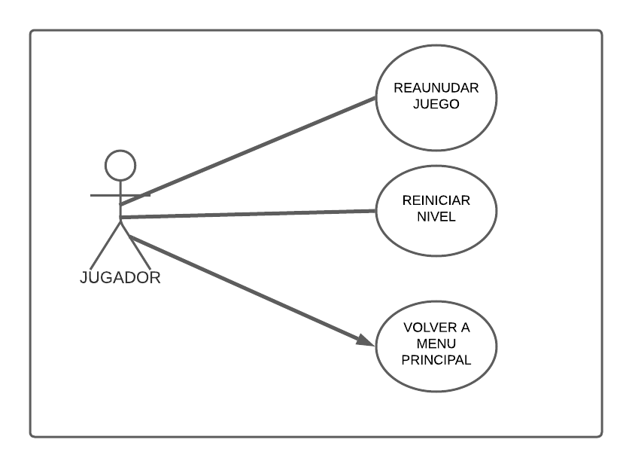
MENU DE PAUSA

Slide 13
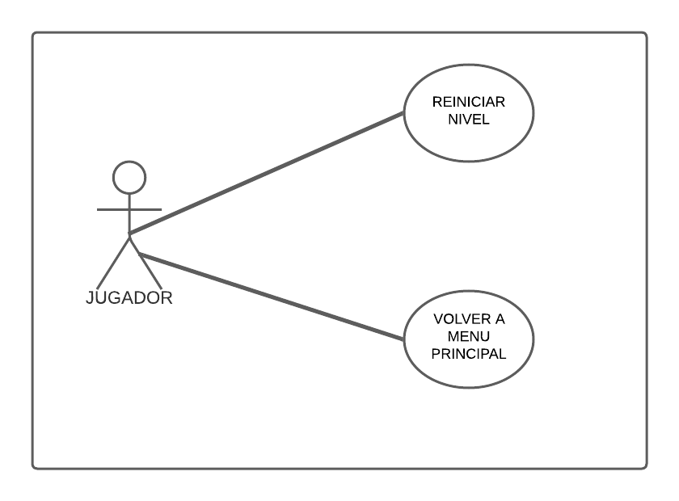
MENU DE GAMEOVER

Slide 14
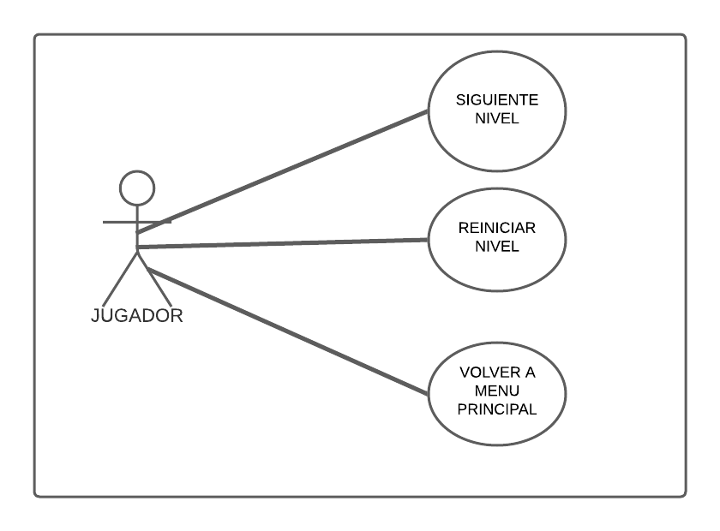
MENU DE VICTORIA

Slide 15
PLATAFORMA
PC (WINDOWS)
WEB

Slide 16

GENERO
ESTRATEGIA (TOWER DEFENSE)

Slide 17
CLASIFICACION
E10+

Slide 18

TIPO DE ANIMACION
JUEGO: 3D
MENUS: 2D

Slide 19
EQUIPO DE TRABAJO
Ingenieros de audio: Guillermo Santos
Diseñadores: Guillermo Santos
Ilustradores: Guillermo Santos
Programadores: Guillermo Santos

Slide 20
HISTORIA
Se le ha dado el puesto de gerente en una de las operaciones mineras de SANCTUSCORP, como misión principal tendrá la de defender el CORE, estructura principal de estas operaciones, a la vez que sacar la mayor cantidad posible de minerales posibles del planeta, pero no estará solo, existen competidores que no jugaran limpio con usted, deberá desviar parte de los recursos obtenidos de la operación para defenderse de estos competidores hasta que se queden sin recursos.

Slide 21
GUION
El juego no tendrá guion como tal, aun así, ofrecerá varios textos en los niveles iniciales, como son:
Nivel 1: “Place turrets to destroy those invaders!”
Nivel 2: “Some problems are better blown up...”
Nivel 3: “Put some energy on those lasers!” y “Some enemies are very tough”
Nivel 4: “The power of energy!” y “That's too fast!”
Nivel 5: “Wait, that’s ilegal!”
Nivel 6: “Who put this wall on the way?” y “...and call the construction team!”
Nivel 7: “Why did i took this job again?”

Slide 22
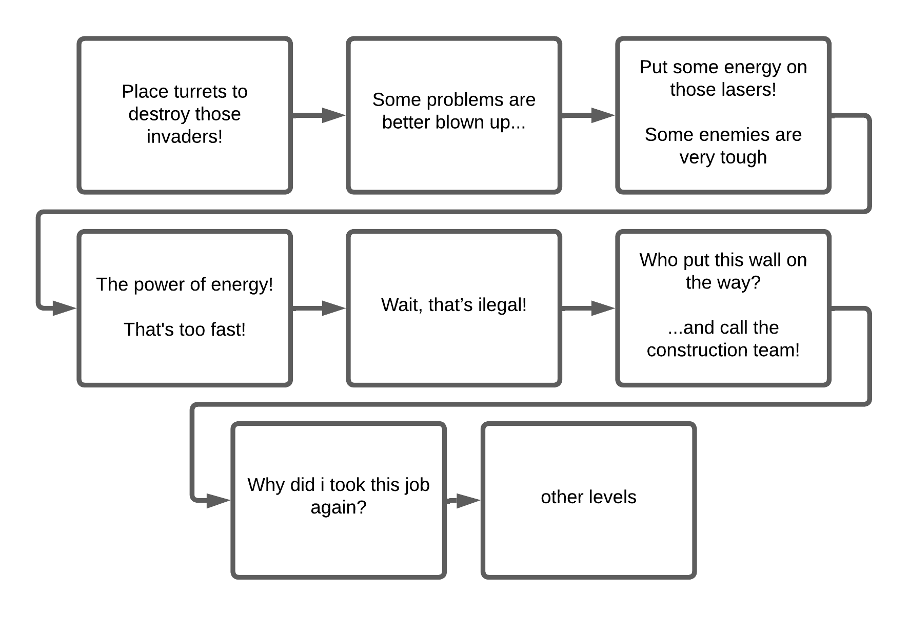
STORYBOARD

Slide 23
PERSONAJES

Slide 24
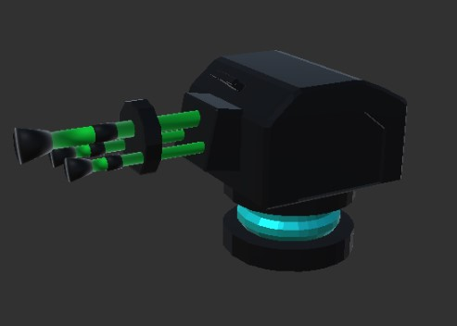
TORRETA ESTANDAR
La torreta básica para defender el CORE, es la menos costosa y una con daño estándar.

Slide 25
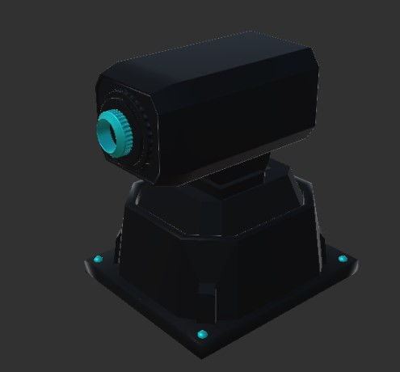
LANZADOR DE MISILES
Es una torreta la cual lanza misiles que infringen un gran daño en un área amplia, perfecta para quitarse grandes cantidades de enemigos de encima.

Slide 26
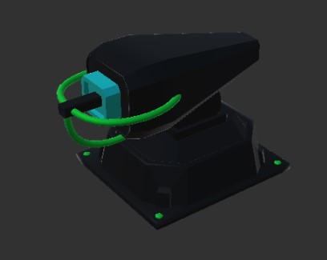
RAYO LASER
Una torreta que realiza daño constante a un enemigo, otra de sus funciones es la de ralentizar los enemigos a los que disparan.

Slide 27
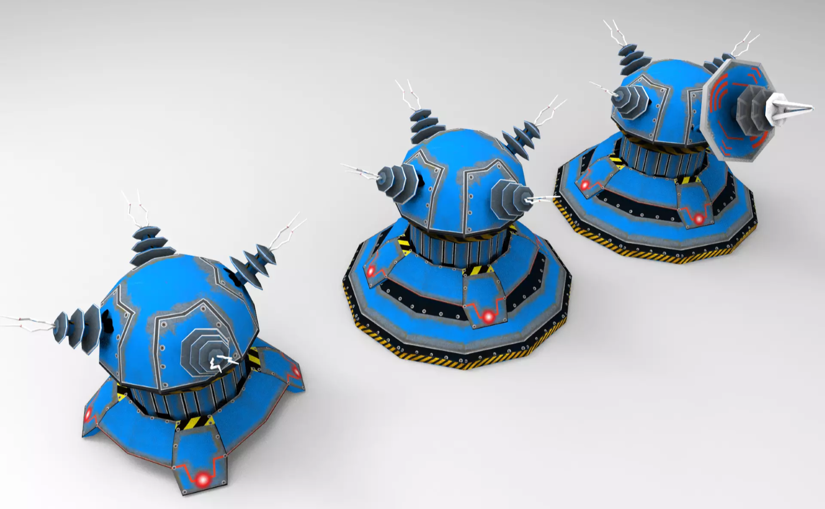
TORRETA ELECTRICA
Una torreta que, aunque no causa daño, ralentiza a los enemigos dentro de su área, es la única torreta con 2 mejoras y cada mejora aumenta en gran medida su área de impacto.

Slide 28
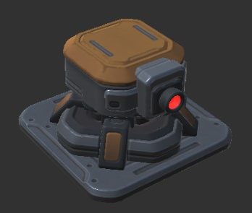
TORRE MINERA
Una torreta que se encarga de recolectar los minerales del mapa, es una de las torretas principales a tener para pasar los niveles.

Slide 29
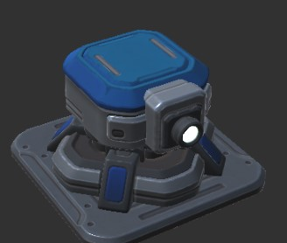
TORRE DE ENERGIA
Una torreta que se encarga de recolectar los minerales energéticos utilizados para operar todas las otras torretas en el juego, sin estas, tienes un “GameOver” definitivo.

Slide 30
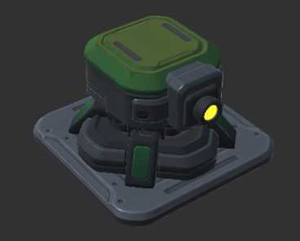
TORRE DE REPARACION
Una torreta nacida de la amenaza de los tricksters, si una torreta en su área sufre daños, esta se encarga de repararla, lamentablemente una sola de estas es incapaz de superar a un trickster por lo que necesitaras otras medidas alternativas para vencerlos.

Slide 31
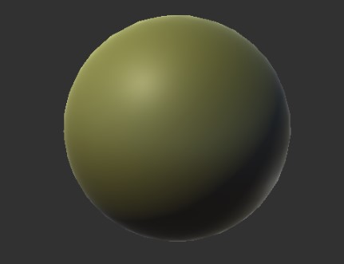
RAIL
Es el enemigo base, y cuenta con las estadísticas estándar para los enemigos, se verá presente en todos los niveles.

Slide 32
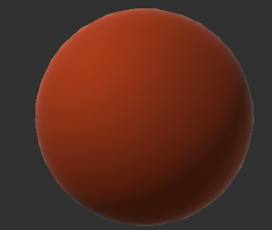
COLOSO
Una variante más lenta, pero con mayor vida y tamaño que la variante “Rail”, su dureza hace que se requieran varias torres para abatirlos y si se juntan varios pueden ser un dolor de cabeza para el jugador.

Slide 33
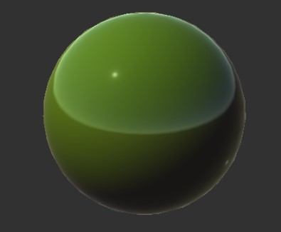
FLASH
Una variante de “Rail” con menor vida, pero con una velocidad muy superior, dependiendo de la estructura de la defensa, estas pueden convertirse en algo mortal para el jugador.

Slide 34
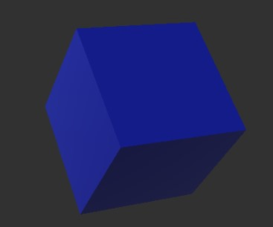
TRICKSTER
Este se puede considerar como el más peligroso entre los ya mencionados, a diferencia que el resto, comparte las funciones de ataque de las torres (En lugar de morir luego de chocar con el CORE, este le ataca a la distancia), pero lo que resulta verdadera mente problemático es que en lugar de seguir el camino junto con las demás torres, esta ataca a las torres estratégicas hasta que no queden ninguna, solo así se dirigirá al CORE, tiene ligeramente más vida y mayor velocidad que la variante "Rail" lo que sumado a su particular comportamiento lo vuelve un gran dolor de cabeza y un factor del cual hay que cuidarse en varios niveles, pues pueden arruinar completamente la partida.

Slide 35

NIVELES

Slide 36
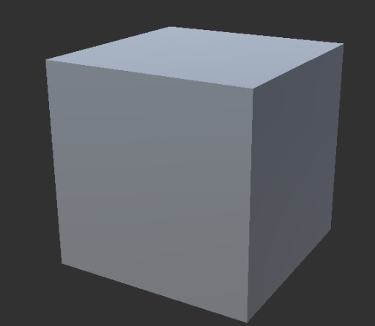
NODO
Es el elemento principal presente absolutamente en todos los niveles, es el lugar donde puedes construir todas las torretas del juego.

Slide 37
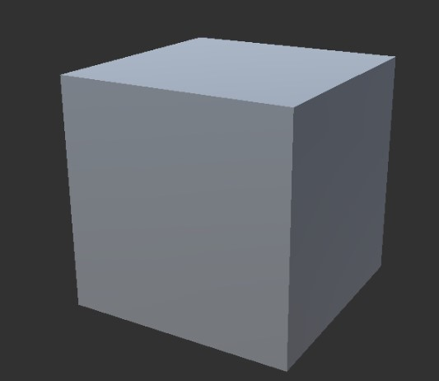
OBSTACULO
Es un elemento extremadamente similar al nodo, lamentablemente no se puede construir en este y en varios niveles limita la visibilidad de las torretas, volviendo la defensa aún más difícil.

Slide 38
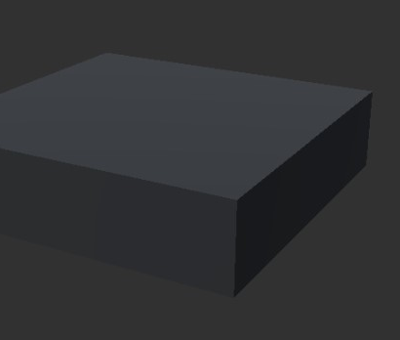
CAMINOS
Son un elemento que le indica al jugador la ruta que tomaran los enemigos.

Slide 39
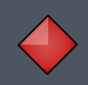
WAYPOINTS
Son un elemento que le indica a los enemigos la ruta que deben seguir.

Slide 40
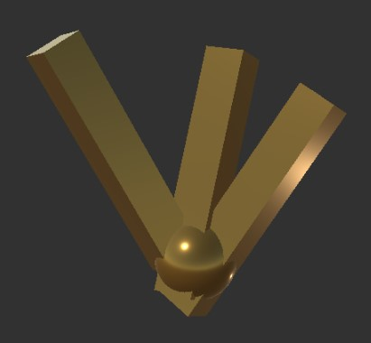
MINERAL
Es un elemento presente en casi todos los niveles, como la historia del juego lo dice, tu objetivo es minarlo y usar este recurso para la construcción de tu defensa.

Slide 41
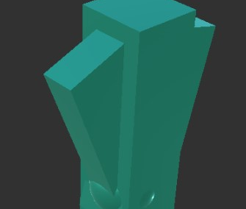
MINERAL ENERGETICO
Es el mineral mediante el cual opera toda la operación minera y defensas, está presente en todos los niveles y, aunque existe un límite de energía a almacenar, es un elemento que necesita ser constantemente minado.

Slide 42
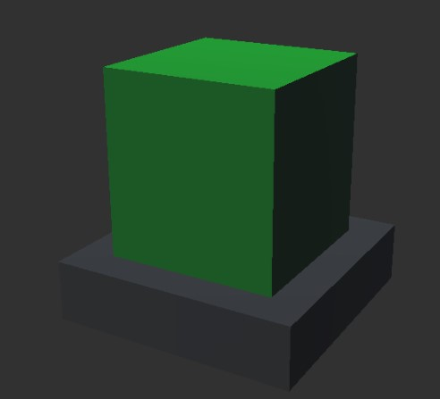
CORE
Como ya se ha visto, es el elemento principal de la operación minera, este produce minerales y energía, es el elemento que debes defender a toda costa para el éxito de tu misión.

Slide 43
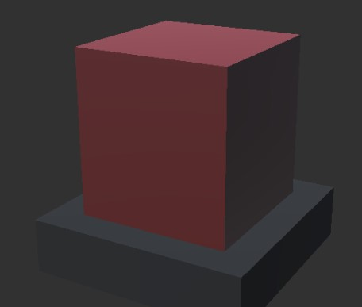
ENEMYCORE
Es el CORE enemigo, lugar de donde se originan los enemigos que te atacan, aunque no puedes atacarlo al menos puedes destruir las unidades que te envían y robar los recursos que están en los restos de estos, lo cual es un beneficio para ti un costo mayor para tus enemigos.

Slide 44
MECANICAS DEL JUEGO

Slide 45
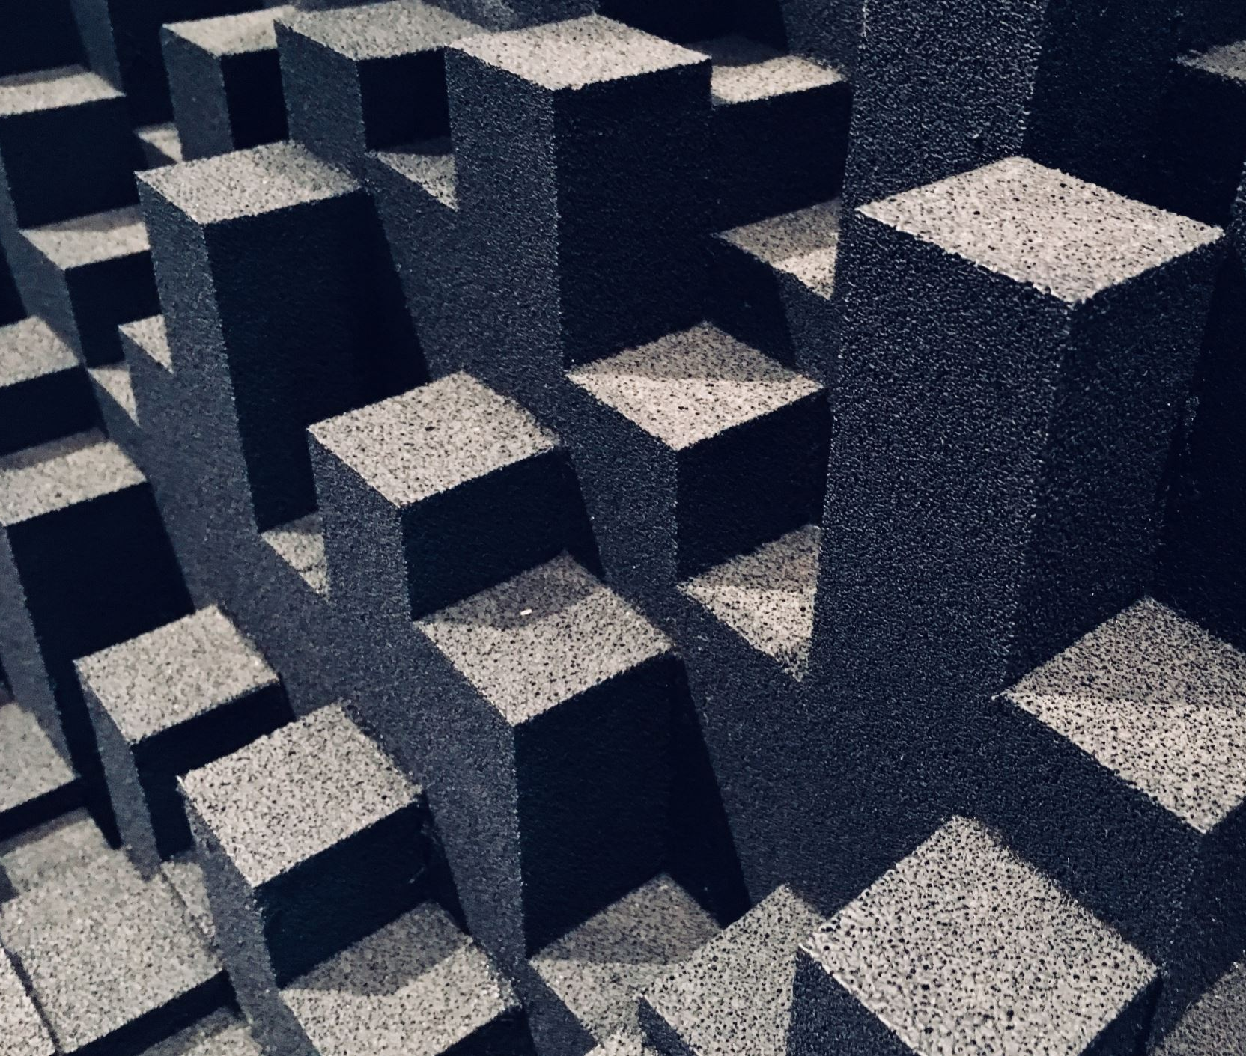
COLOCACION DE TORRETAS
Esta mecánica utiliza los nodos como elemento principal, trata de ver si es posible colocar una torreta al mirar varios elementos como la cantidad de materiales y si el nodo ya tiene otra torreta en posición.

Slide 46
CAMPO VISUAL
Una mecánica usada por los enemigos y torretas por igual, aunque con distintos propósitos, una torreta ve si tiene el enemigo en la mira antes de decidir disparar, mientras tanto los enemigos miran la distancia que tienen con el suelo, nodos y obstáculos para así poder navegar por el mapa, también tenemos al enemigo trickster que utiliza ambos lados de esta mecánica para funcionar.

Slide 47
MEJORA Y VENTA DE TORRETAS
Esta mecánica nos permite, si es posible, mejorar y vender las torretas colocadas por el mapa, donde solo recibimos la mitad de su valor, una torreta mejorada tiene cambios en sus estadísticas y, en el caso de las defensivas, apartado visual. El resultado de vender una torreta mejorada es la mitad de su coste de mejora más la mitad del coste de la torreta base.

Slide 48
OLEADAS
Es la mecánica que controla la aparición de enemigos en el mapa, decide los tipos de enemigo que van a aparecer, el radio de aparición, tiempo entre oleadas y numero de enemigos.

Slide 49
PRODUCCION
Mecánica principal, pues sin esta las torretas no funcionan, decide que se produce, ya sea energía, minerales o incluso cura del daño de las torretas (cortesía de los trickters), una producción deficiente tiene impactos catastróficos en el desarrollo de la partida por lo que se debe tener presente cuando estes planteando tu estrategia.

Slide 50
GRACIAS

